Slide 1
Ona tili
9-sinf
Mavzu:
Bosh va ergash gap
Umirov Javlon Muxamedovich Toshkent viloyati O‘rta Chirchiq tumani 21-umumiy o‘rta ta’lim maktabi o‘qituvchisi

Slide 2
Mustaqil bajarish uchun topshiriqni tekshirish
83-mashq
Siringni barchaga aytishdan ehtiyot bo‘l, chunki “mulohazakor” degan so‘z ehtiyotkor bo‘lish degandan boshqa narsa emas.
Agar siringni saqlasang, u sening asiringdir, agar oshkor bo‘lsa, sen siringning asiri bo‘lib qolasan.

Slide 3
Ergashgan qo‘shma gaplar tarkibi
Ergashgan qo‘shma gaplar tarkibida nechta gap bo‘lishidan qat’i nazar, doimo ikki qismdan tashkil topadi:
1) bosh gap; 2) ergash gap.

Slide 4
Bosh gap
Mazmuni izohlanayotgan gap bosh gap deyiladi.
Bosh gap savol bilan birga o‘qiladi.
Asosiy mazmunni ifodalaydi.
Hokim gap ham deyiladi.
Vatanimizning kelajagi shuning uchun ham buyukki, unda yashayotgan aholining katta qismini yoshlar tashkil etadi.
Vatanimiz kelajagi nima uchun buyuk?

Slide 5
Ergash gap
Bosh gap mazmunini izohlayotgan gap ergash gap hisoblanadi.
Ergash gap so‘roqqa javob bo‘lib keladi.
Bosh gapni to‘ldirib, izohlab keladi.
Tobe gap ham deyiladi.
Erta eksang, erta o‘rasan.
Nima qilsang erta o‘rasan?

Slide 6
Ergash gap
Butunicha izohlaydi
Dutor chalib o‘tirsam, tori uzilib ketdi.
Biror bo‘lakni izohlaydi
Shuni bilingki, kurashchilar yolg‘iz emas.
Qachon?
Nimani?

Slide 7
Ergashgan qo‘shma gaplarning tuzilishi
Ergashgan qo‘shma gaplar tuzilishiga ko‘ra so‘z birikmalariga o‘xshaydi. So‘z birikmasi tarkibidagi so‘zlar nechta bo‘lishidan qat’i nazar, doimo ikki qismdan: hokim va tobe so‘zlardan tashkil topadi.
Kitobni o‘qimoq – so‘z birikmasi
Tobe so‘z
+
Hokim so‘z

Slide 8
Ergashgan qo‘shma gaplarning tuzilishi
Olim bo‘lsang, olam seniki.

Slide 9
Ergashgan qo‘shma gaplarning tuzilishi
Biz kitobni sevamiz, chunki u bilim beradi.

Slide 10
84-mashq
1.Agar arqondan qo‘llari chiqib ketsa, to tuman tarqalguncha yo‘l topolmay sarson bo‘lib yuraveradilar.
Nima qilsa?

Slide 11
84-mashq
2. Shuni mamnuniyat bilan ta’kidlaymanki, mening kasb tanlashimga otamning do‘mbirasi sababchi bo‘lgan.
Nimani?
Shuni
-ki,

Slide 12
84-mashq
3. Topgan obro‘ni yo‘qotmaslik shart, chunki obro‘ ko‘ylak emaski, yangisini bozordan olsang.
Nima uchun?
,chunki

Slide 13
85-mashq
Ravshanlik tilning asosiy fazilatidir. Fikr tiniq bo‘lsa, nutq ravon va chiroyli bo‘ladi. Shoshilib, uzuq-yuluq gapirgan odam so‘z ustasi sanalmaydi. Shuni bilingki, bunday odamlar, ko‘pincha, maqtanchoq va yolg‘onchi bo‘ladi. Demak, o‘z fikrini o‘ylab,bosiqlik bilan gapirgan odam har doim yutadi.

Slide 14
85-mashq
Fikr tiniq bo‘lsa, nutq ravon va chiroyli bo‘ladi.
-sa
Shuni bilingki, bunday odamlar, ko‘pincha, maqtanchoq va yolg‘onchi bo‘ladi.
-ki

Slide 15
86-mashq
Shuni bilingki, bitta so‘zning tig‘i yuzta shamshirdan o‘tkirroqdir.
Nimani biling?
Bitta so‘zning tig‘i yuzta shamshirdan o‘tkirroq ekanligini biling.

Slide 16
86-mashq
Inson qanchalik kamtar bo‘lsa, u shunchalik
maqtovga loyiqdir.
Qanchalik maqtovga loyiq?
Inson kamtar bo‘lganchalik maqtovga loyiqdir.

Slide 17
87-mashq
-ki
Shuni… -ki, … .
Shunga… -ki, … .
Shundan… -ki, … .
Shunday… -ki, … .

Slide 18
Savol va topshiriqlar
1.Ergashgan qo‘shma gaplar necha qismdan tashkil topadi?
2.Qanday gapga bosh gap deyiladi?
3.Qanday gapga ergash gap deyiladi?
4.Ergashgan qo‘shma gap qismlari bilan so‘z birikmasi qismlari o‘rtasidagi o‘xshashlik haqida so‘zlang.

Slide 19
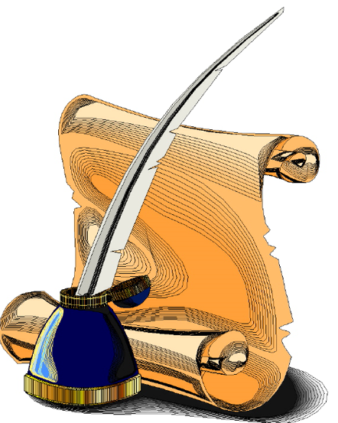
Mustaqil bajarish uchun topshiriq
88-mashq. Maqollarning tushirib qoldirilgan qismini tiklang va qo‘shma gapni izohlang, bog‘lovchi vositalarini tushuntiring.
1. Ona yurting omon bo‘lsa, ... 2. Ish quroling soz bo‘lsa, ... 3. Birni kessang, ... 4. Er boshiga ish tushsa, ... 5. Qozonga yaqin yursang, ... 6. Yaxshi bilan yursang, ...

